Slide 1




TRƯỜNG TIỂU HỌC ……
CHÀO MỪNG QUÝ THẦY CÔ
VỀ DỰ GIỜ THĂM LỚP
Môn Tiếng Việt lớp 3
ÔN TẬP CUỐI HỌC KÌ 1 (TIẾT 3)
Giáo viên:
Lớp: 3

Slide 2
Thứ……ngày…..tháng…..năm…….
TIẾNG VIỆT
ÔN TẬP CUỐI HỌC KÌ 1 (TIẾT 3)
1. Đánh giá kĩ năng đọc thành tiếng, học thuộc lòng: Mỗi học sinh đọc một đoạn văn, đoạn thơ khoảng 60 - 65 tiếng hoặc đọc thuộc lòng một đoạn thơ (bài thơ) đã học.

Slide 3
Thứ……ngày…..tháng…..năm…….
TIẾNG VIỆT
ÔN TẬP CUỐI HỌC KÌ 1 (TIẾT 3)
2. Tìm những sự vật được so sánh trong đoạn văn sau:
Mùa xuân, cây gạo gọi đến bao nhiêu là chim ríu rít. Từ xa nhìn lại, cây gạo sừng sững như một tháp đèn khổng lồ. Hàng ngàn bông hoa là hàng ngàn ngọn lửa hồng tươi. Hàng ngàn búp nõn là hàng ngàn ánh nến trong xanh. Chỉ cần một làn gió nhẹ hay một đôi chim mới đến là có ngay mấy bông hoa gạo lìa cành. Những bông hoa rơi từ trên cao, đài hoa nặng chúi xuống, những cánh hoa đỏ rực quay tít như chong chóng, nom thật đẹp.
Theo VŨ TÚ NAM
Câu | Sự vật 1 | Từ so sánh | Sự vật 2
1 | Cây gạo | như | một tháp đèn khổng lồ
2 | Hàng ngàn bông hoa | là | hàng ngàn ngọn lửa hồng tươi
3 | Hàng ngàn búp nõn | là | hàng ngàn ánh nến xanh
4 | Những cánh hoa đỏ rực | như | chong chóng trong

Slide 4
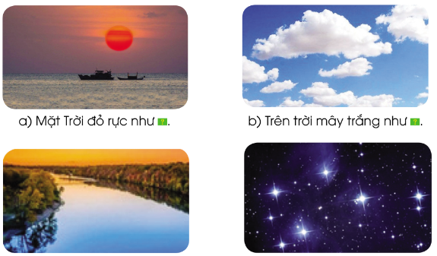
Thứ……ngày…..tháng…..năm…….
TIẾNG VIỆT
ÔN TẬP CUỐI HỌC KÌ 1 (TIẾT 3)
3.Tìm từ ngữ thích hợp với ô trống để tạo thành câu văn có hình ảnh so sánh.
a) Mặt Trời đỏ rực như một quả cầu lửa.
?
b) Trên trời, mây trắng như những tảng bông lớn.
?
c) Dòng sông mềm mại như chiếc khăn quàng bằng lụa.
d) Những vì sao lấp lánh như trăm nghìn đôi mắt nhấp nháy.
?
?

Slide 5

XIN CHÂN THÀNH CẢM ƠN
QUÝ THẦY CÔ GIÁO VÀ CÁC EM
Notes:
5

